Slide 1
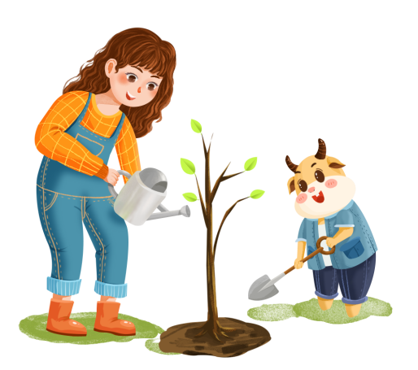
Chào mừng các con đến với tiết học môn Hoạt động trải nghiệm.
Notes:
Bài giảng thiết kế bởi Vũ Hồng
Liên hệ FB: Vũ Hồng

Slide 2
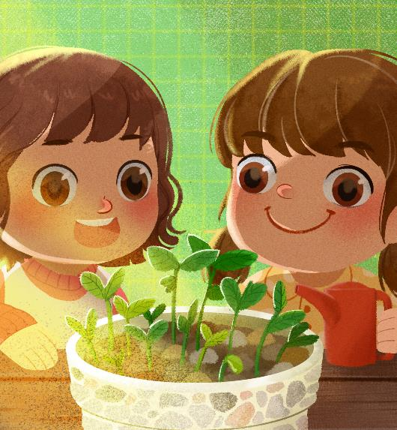
Hoạt động trải nghiệm
Bài 29:
Bảo vệ cảnh quan quê em
添加内容

Slide 3
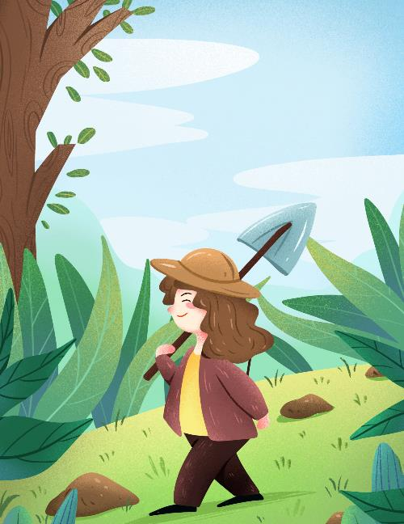

Khởi động

Slide 4

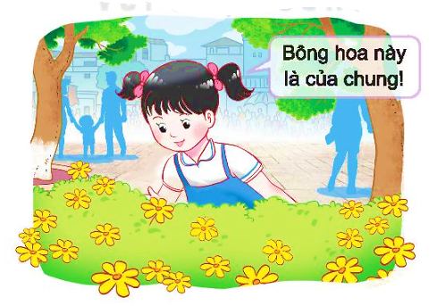
Hoạt động giáo dục theo chủ đề
1. Hát bài Ra vườn hoa của nhạc sĩ Văn Tấn

Slide 5


Hoạt động giáo dục theo chủ đề
- Theo em, thế nào là “của chung”?
Thuộc về mọi người, mọi vật, có liên quan đến tất cả.
- Tại sao bông hoa lại là “của chung”? Bông hoa do ai trồng? Ai được ngắm hoa? Có được ngắt hoa về làm của riêng trong nhà mình không?

Slide 6
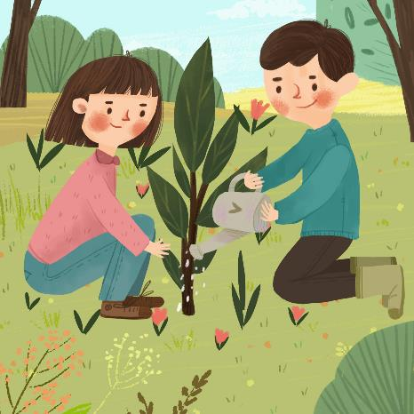
KẾT LUẬN
Mỗi địa phương, mỗi khu vực đều có những cảnh quan chung – là của chung tất cả mọi người, ai cũng có quyền sử dụng, ai cũng có trách nhiệm phải giữ gìn, bảo vệ.

Slide 7
Khám phá
Notes:
Bài giảng thiết kế bởi Vũ Hồng
Liên hệ FB Vũ Hồng

Slide 8
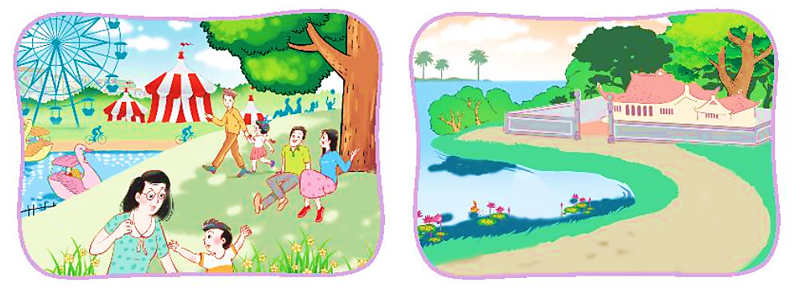
2. Chia sẻ về những cảnh quan cần chăm sóc, bảo vệ ở quê em
- Nêu tên những cảnh quan cần chăm sóc, bảo vệ mà em biết.
- Giải thích lí do cần chăm sóc, bảo vệ những cảnh quan đó.

Slide 9
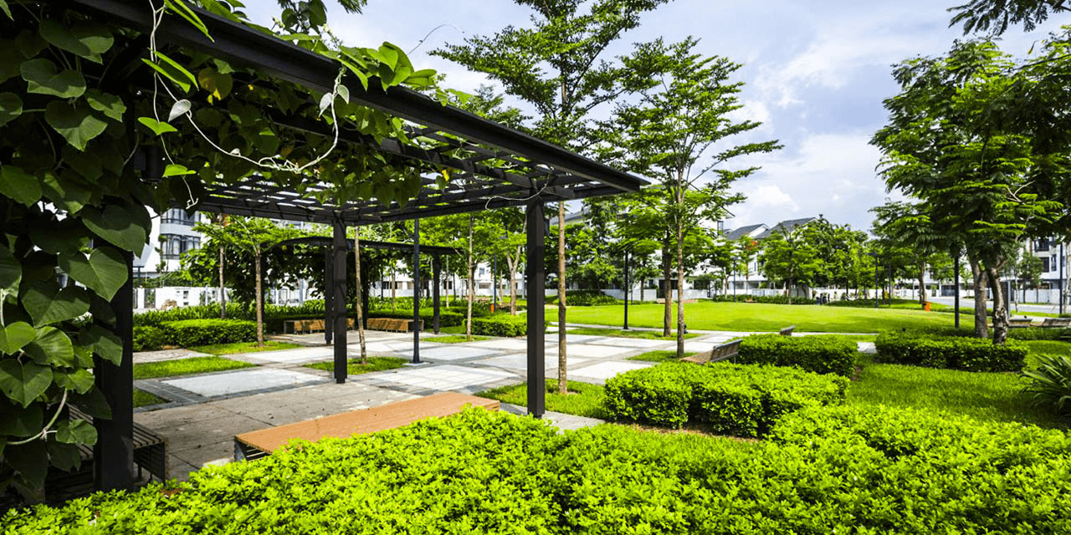
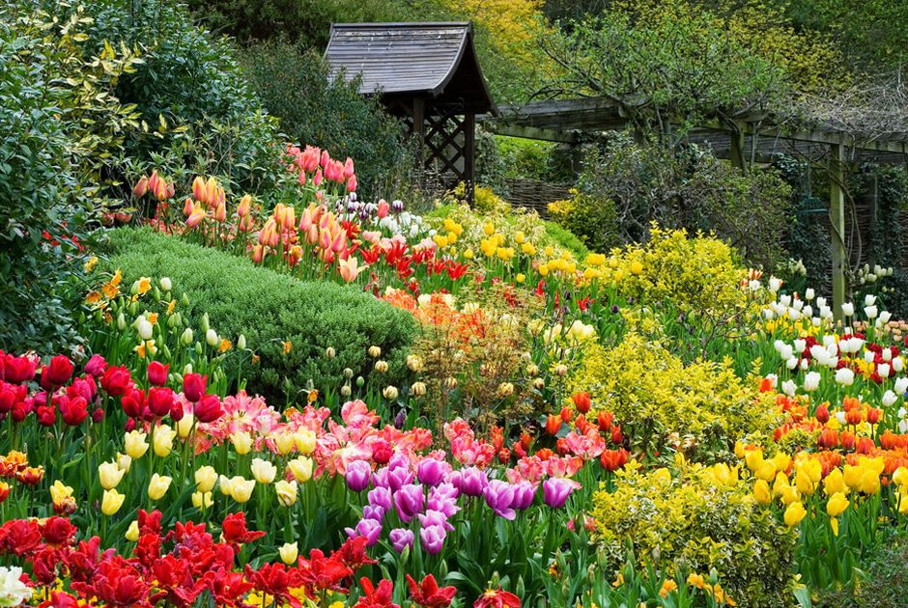
2. Chia sẻ về những cảnh quan cần chăm sóc, bảo vệ ở quê em
- Nêu tên những cảnh quan cần chăm sóc, bảo vệ mà em biết.
công viên
vườn hoa

Slide 10
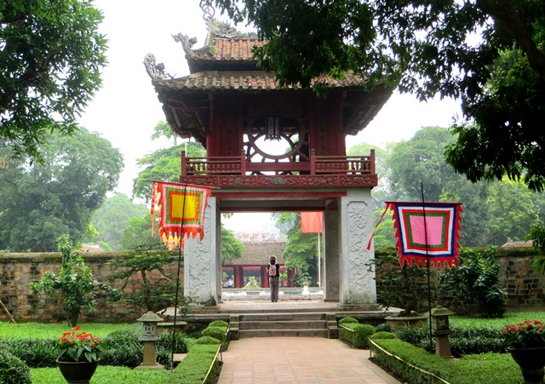
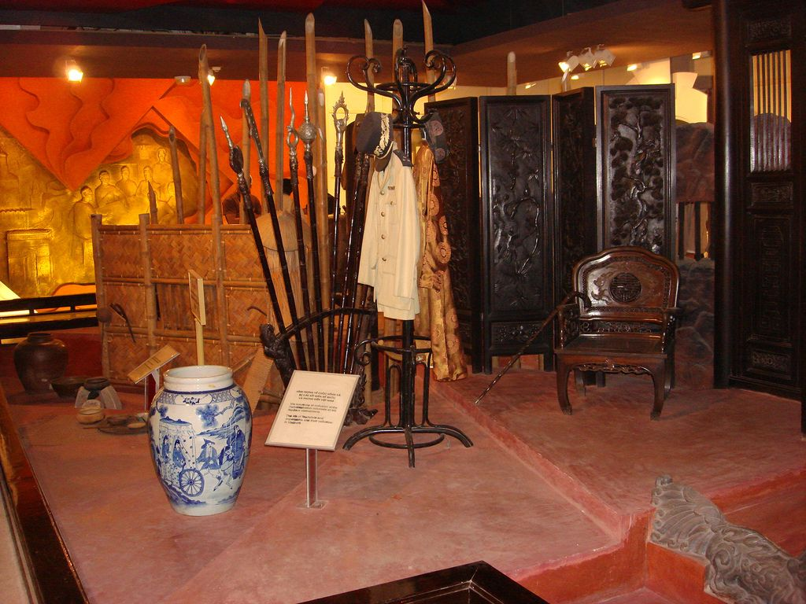
2. Chia sẻ về những cảnh quan cần chăm sóc, bảo vệ ở quê em
- Nêu tên những cảnh quan cần chăm sóc, bảo vệ mà em biết.
di tích lịch sử
bảo tàng

Slide 11
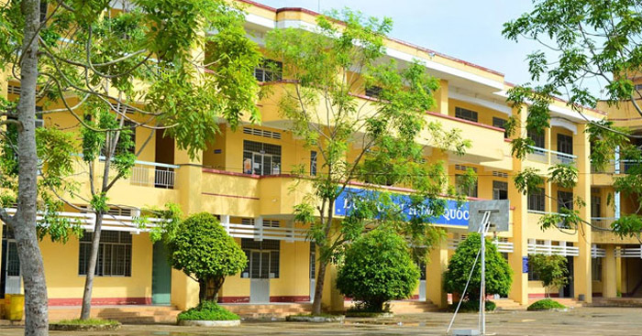
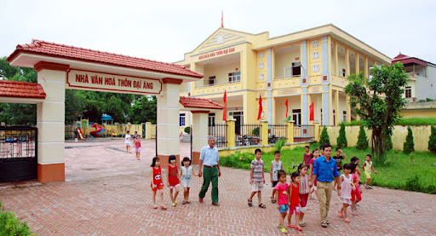
2. Chia sẻ về những cảnh quan cần chăm sóc, bảo vệ ở quê em
- Nêu tên những cảnh quan cần chăm sóc, bảo vệ mà em biết.
trường học
nhà văn hóa

Slide 12
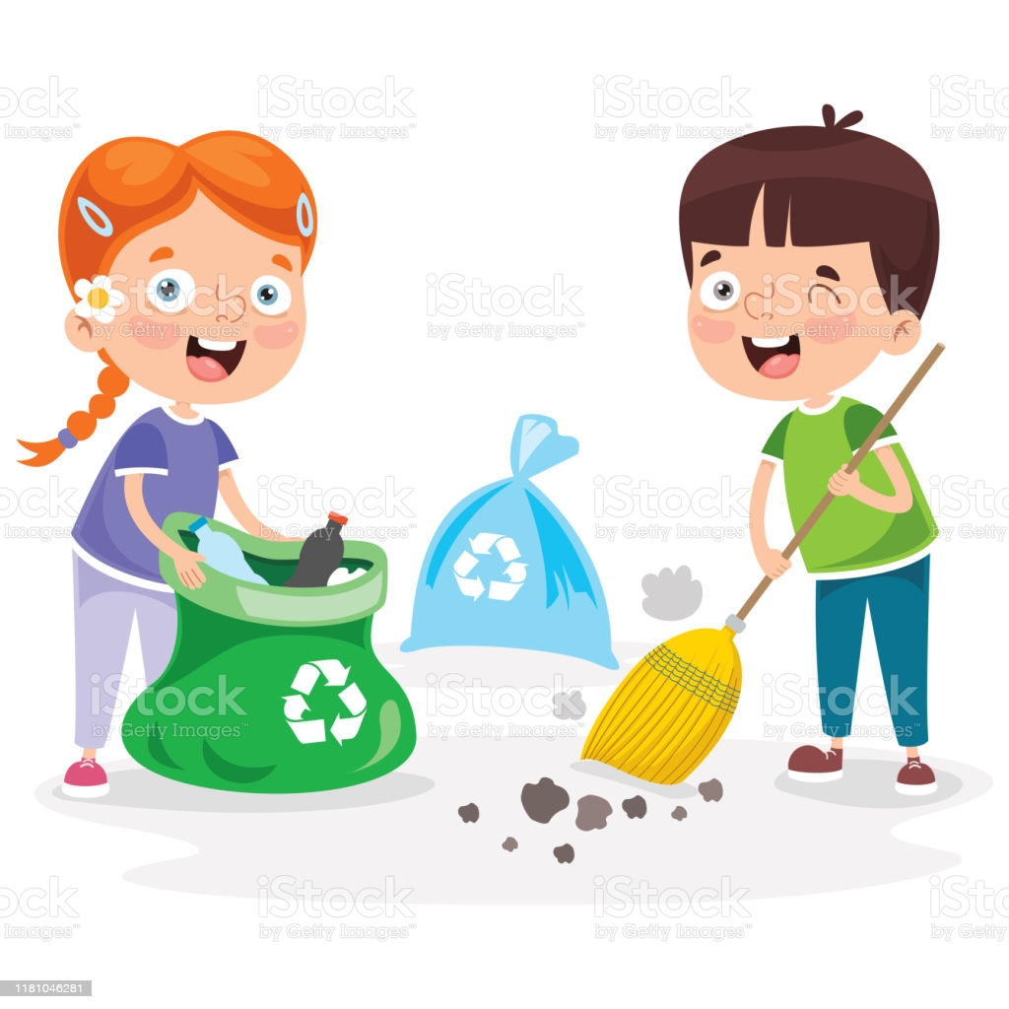
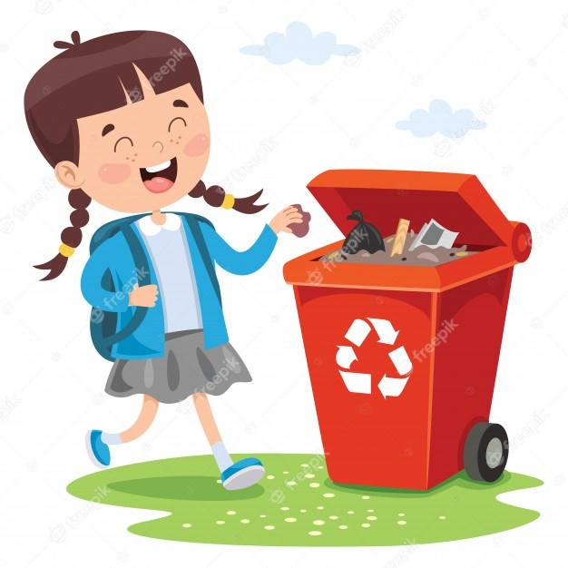
2. Chia sẻ về những cảnh quan cần chăm sóc, bảo vệ ở quê em
+ Vì sao mỗi người đều có trách nhiệm phải gìn giữ cảnh quanh này? Đây có phải “của mình” đâu, “của chung” cơ mà!
+ Gìn giữ cảnh quan nghĩa là làm những việc gì?
Vứt rác đúng nơi quy định
Dọn vệ sinh sạch sẽ

Slide 13
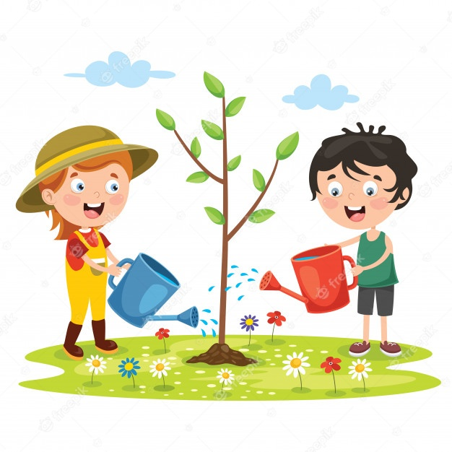
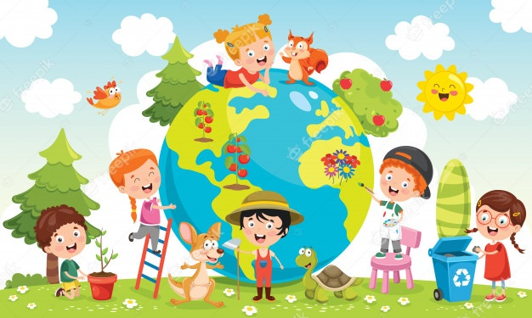
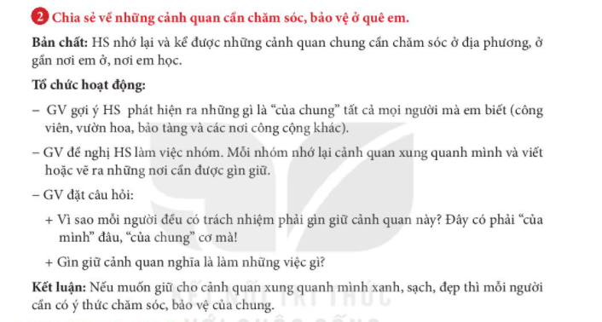
2. Chia sẻ về những cảnh quan cần chăm sóc, bảo vệ ở quê em
+ Gìn giữ cảnh quan nghĩa là làm những việc gì?
Trồng và chăm sóc cây xanh
Tuyên truyền bảo vệ môi trường

Slide 14
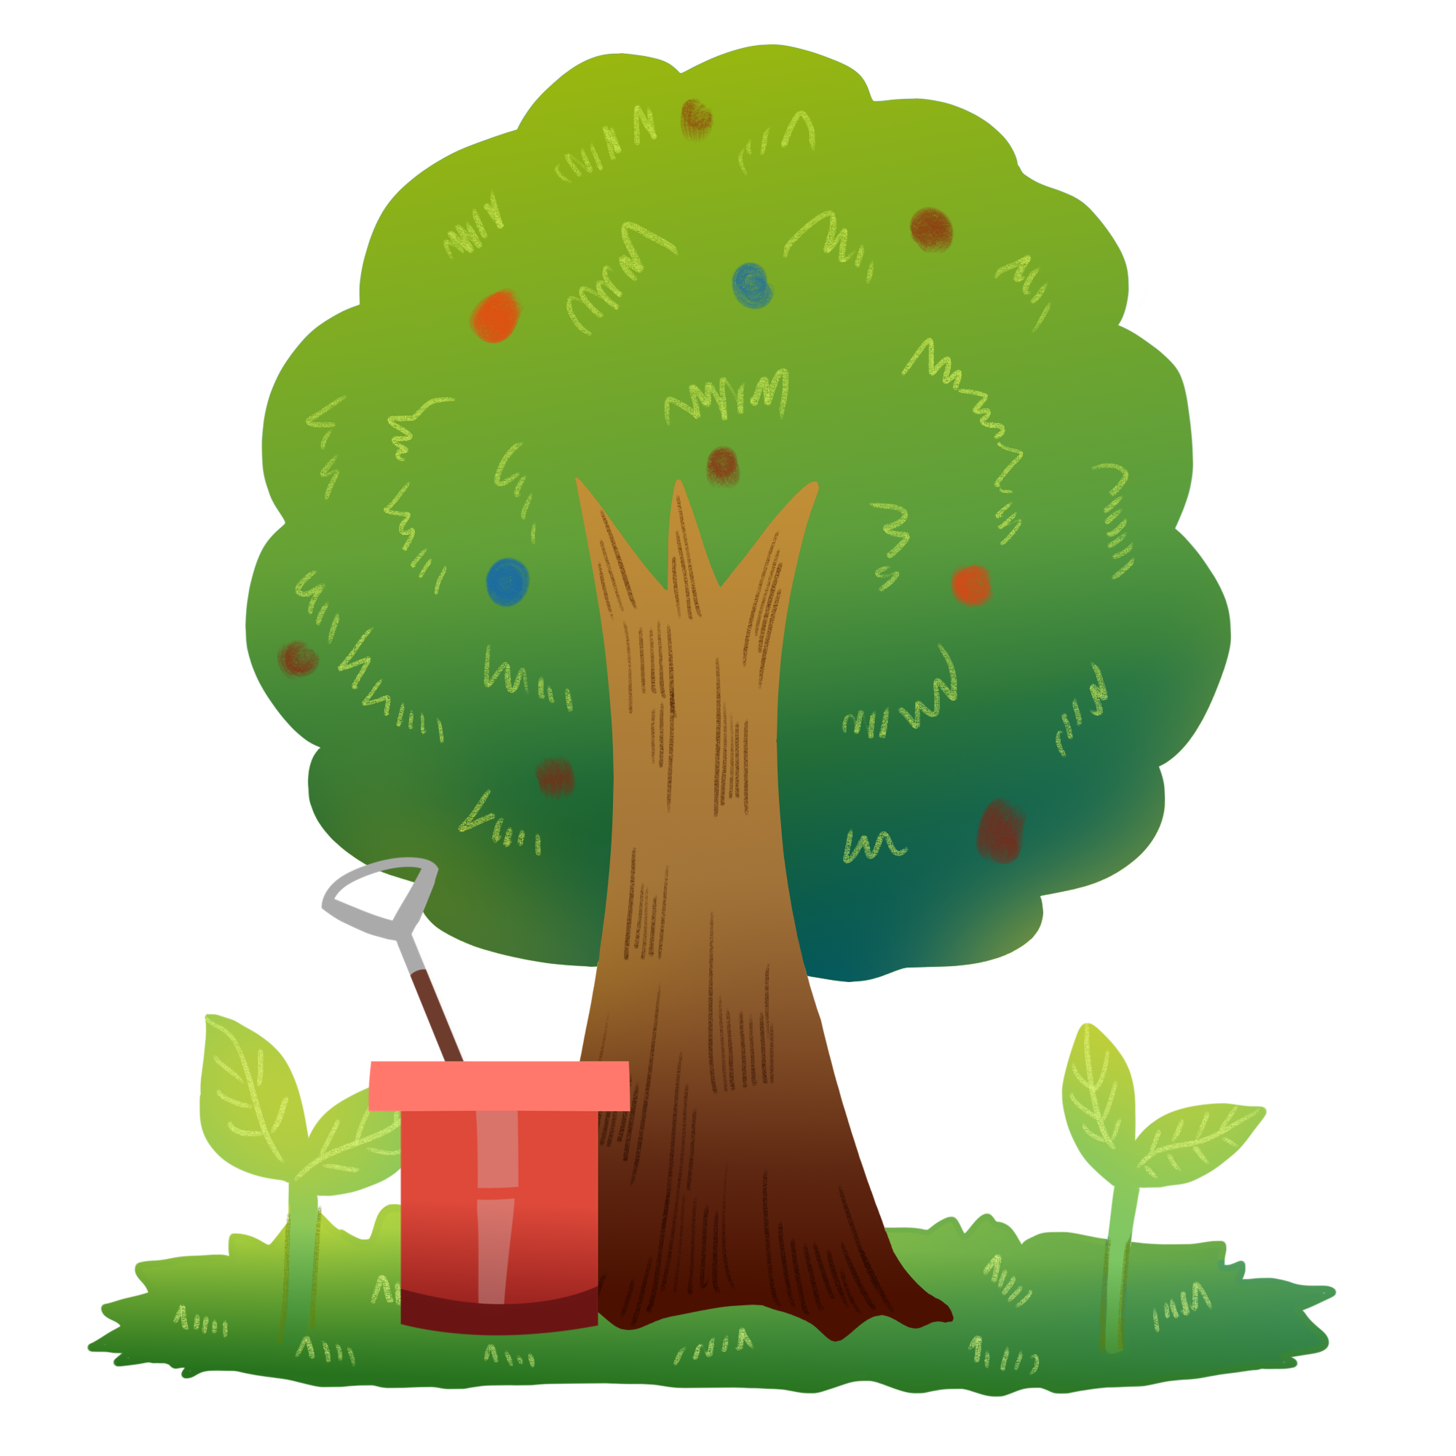
KẾT LUẬN
Mỗi địa phương, mỗi khu vực đều có những cảnh quan chung – là của chung tất cả mọi người, ai cũng có quyền sử dụng, ai cũng có trách nhiệm phải giữ gìn, bảo vệ.

Slide 15
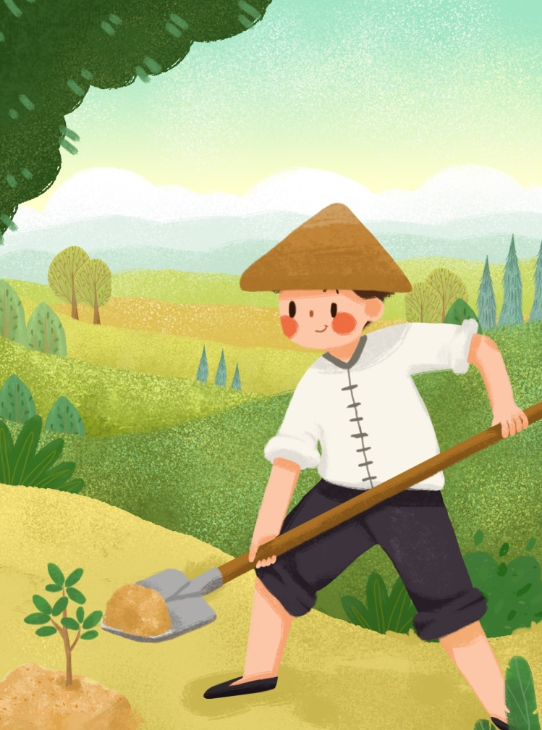
Mở rộng và tổng kết chủ đề
Notes:
Bài giảng thiết kế bởi Vũ Hồng
Liên hệ FB: Vũ Hồng

Slide 16
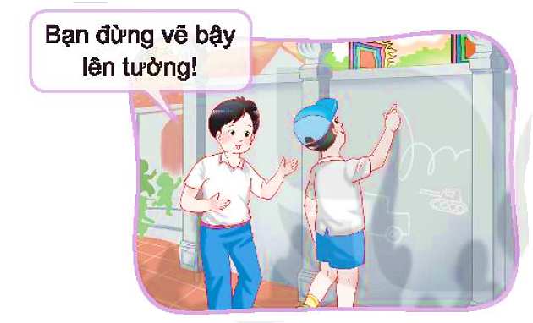
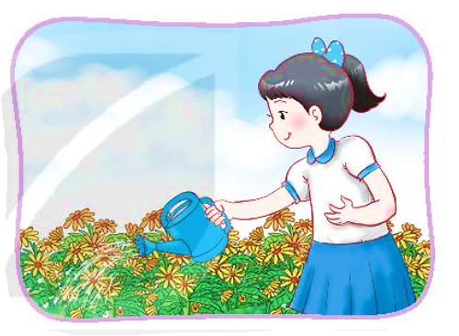
3. Thảo luận về những việc làm cần thiết để bảo vệ cảnh quan xung quanh.
- Kể những việc cần làm.
- Nêu cách thực hiện các việc đó.

Slide 17

3. Thảo luận về những việc làm cần thiết để bảo vệ cảnh quan xung quanh.
Cả lớp chia thành 2 nhóm: một nhóm thể hiện tình huống và một nhóm đưa ra lời khuyên.
+ Trong tiểu phẩm các em hãy đưa ra lời khuyên bắt đầu bằng các từ “Hãy…” với các việc cần làm và “Đừng/ Xin đừng…” với các việc không nên làm.
Ví dụ: Em đi chơi vườn hoa, người ngắm hoa, người khen hoa đẹp, ngửi hoa – khen hoa thơm…Một bạn nhỏ định ngắt hoa. Bạn khác nói: “Ấy ấy! Xin đừng hái hoa!”.
Một nhóm khuyên: Hãy giữ gìn cảnh quan chung: không giẫm nát cỏ, không ngắt hoa. Ngược lại, chúng ta có thể tưới cây, tưới hoa, nhặt rác,..

Slide 18
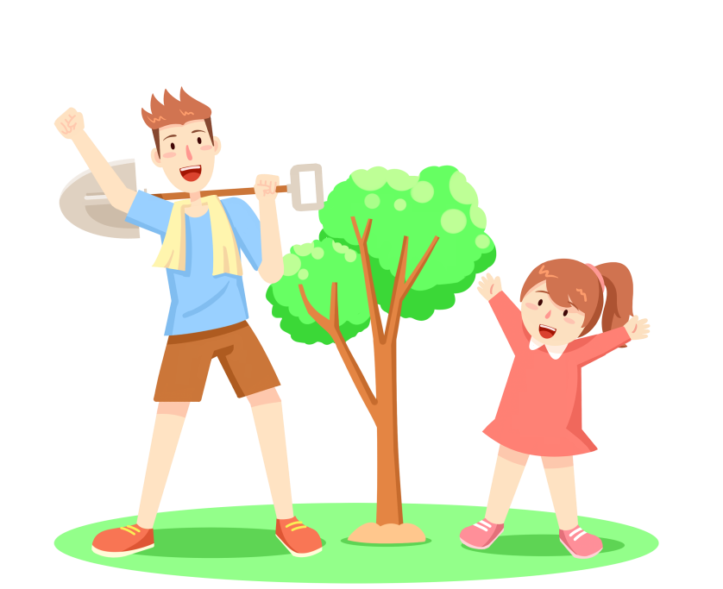
KẾT LUẬN
Nếu muốn giữ cho cảnh quan xung quanh mình xanh, sạch, đẹp thì mỗi người cần ý thức chăm sóc, bảo vệ của chung.

Slide 19
Tạm biệt và hẹn gặp lại các con

